Slide 1
Zdravý životní styl
Co škodí lidskému zdraví??

Slide 2
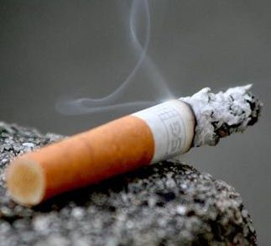
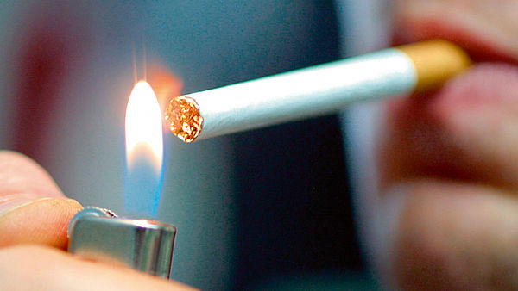
Kouření
- Jednou ze škodlivých věcí je kouření. Cigaretový dým obsahuje mnoho škodlivých látek, které můžou nabourat lidský organismus a velmi mu škodit.
- Cigareta obsahuje tisíce chemikálií, z nich velká část způsobuje rakovinotvorné bujení. Každá cigareta tuto hrozbu zvyšuje. Nejohroženější jsou u kuřáka plíce, močový měchýř, slinivka břišní, rty, jazyk, hrtan i hltan, a taky žaludek a střeva.
- Kuřáci zaplatí měsíčně až 1500,- kč. Z toho vyplývá…NEKUŘTE!!

Slide 3
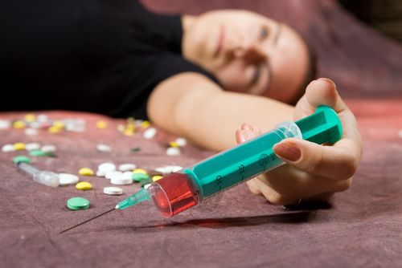
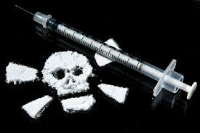
Drogy
- Pro některé nepostradatelné. Jsou to chemické látky primárně působící na nervovou soustavu, kde mění mozkové funkce a způsobují dočasné změny ve vnímání, náladě, vědomí a chování. Ačkoliv si myslíte, že vám pomáhá, není to tak. Většinou bývají tyto látky nelegální nebo státem omezované.
- Při dlouhodobém užívání může např. pervitin způsobit Zvýšení srdečního tepu a krevního tlaku, poškozuje cévy v mozku, které mohou být příčinou mrtvice. Také způsobuje nepravidelnost srdečního rytmu, jehož následkem může být srdeční kolaps nebo smrt. Může též poškozovat játra, ledviny a plíce.
- Ti, kterým se podaří uniknout ze závislosti, trpí často výpadky paměti a extrémními výkyvy nálad.….. Proto…. NEUŽÍVEJTE DROGY!!

Slide 4
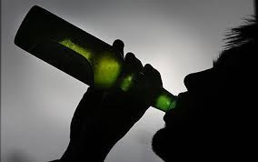
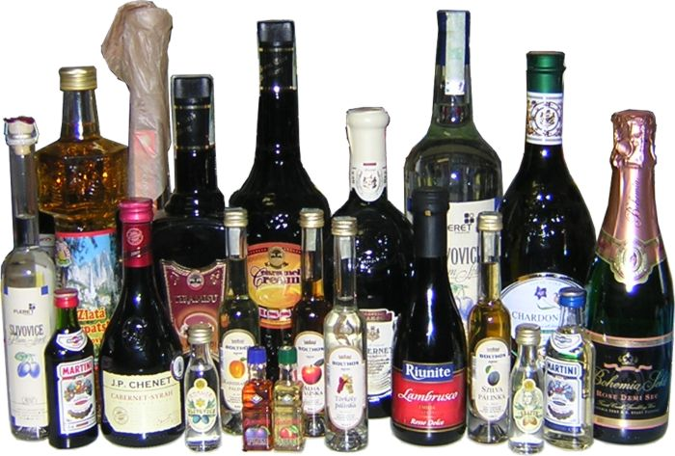
ALKOHOL
- Někteří lidé pijí alkohol, to se smí. Však jen s omezenou dávkou. Někteří lidé používají alkohol jako snížení úzkosti, strachu nebo bolesti. A někteří ho mají jako závislost. Napodobuje anestetika a tím poruší spojení mezi tělem a myslí. Je to zrada - člověk se cítí sebejistě, ale přitom je neschopný akce.
- Dlouhodobé užívání alkoholu nepoškozuje jen játra, ale způsobuje i poškození dalších orgánů a orgánových systémů, mezi něž patří například mozek a periferní nervy, srdce a dokonce ovlivňuje i vznik některých druhů rakovin….a tak….PIJTE ALKOHOL JEN S DÁVKOU!!

Slide 5
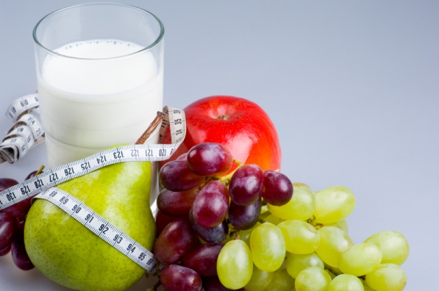
Takže zdravá výživa s sebou nese spoustu výhod. Jako např.: přiměřená hmotnost, normální krevní tlak, nízká hladina cholesterolu v krvi, dobrá tělesná kondice a výkonnost, nízká únavnost, svěží a zdravý vzhled, dobrá psychická pohoda, vysoká odolnost vůči nemocem, radost ze života a mnoho dalších. Takže pokud - 1) Nebudete kouřit ani užívat drogy 2) Budete mít zdravou a pestrou výživu 3) Budete mít vysokou pohybovou aktivitu 4) Budete mít pouze omezenou konzumaci alkoholu 5) Budete mít dostatek spánku 6) Budete optimističtí a plní života Tak máte zaručený dlouhý, pestrý a zdravý život. ☺

Slide 6
Odkazy - 2. snímek - http://www.lr-zdravi.cz/vliv-koureni-na-lidske-zdravi - 3. snímek - http://www.drogy.cz/pervitin/kap-smrtici-ucinky-pervitinu.html - 4. snímek - http://www.alkoholik.cz/zavislost/psychika_a_telo/telo_a_alkohol_jak_pusobi_alkohol_na_organy_a_mozek.html - 5. snímek - http://www.vyziva.estranky.cz/
Zdroje obrázků - Google
Aneta Šoltysová

